Slide 1
DOĞUM

Slide 2
DOĞUM EYLEMİ EVRELERİ

Slide 3
DOĞUM EYLEMİNİN BAŞLAMA BELİRTİLERİ
Hafifleme
Servikal değişiklik
Nişane
Membranların açılması
Ani enerji yüklemesi
Yalancı doğum ağrıları

Slide 4
Yalancı Doğum Ağrıları
Kontraksiyonlar ve ağrı düzensiz aralıklarla gelir
Kontraksiyon süresi uzun ve düzensizdir
Ağrı kasık bölgesinde hissedilir
Kontraksiyonlar serviksi açmaz ve silemez
Kontraksiyonlar sedasyonla durur.

Slide 5
Servikal Muayene
Servikal muayenede 5 önemli parametre değerlendirilmelidir.
Silinme (Efansman)
Açılma (Dilatasyon) :
Prezente olan kısmın seviyesi
Membranların değerlendirilmesi
Servix pozisyonu

Slide 6
1.EVRE
Düzenli ağrıların başlamasından tam dilatasyona (10 cm açıklık, %100 silinme) kadar geçen süre
Latent Faz
Aktif Faz

Slide 7
Servikal Açılma - Latent Faz
10-15 dk da bir gelen, 15-30 sn süren kontraksiyonlar.
Serviks daha çok yumuşar, öne doğru yer değiştirir, silinir, yavaş yavaş 3-4 cm’e kadar açılır.
Primipar : 8-9 Saat
Multipar: 5-6 Saat

Slide 8
Servikal Açılma - Aktif faz
Kontraksiyonlar sık ve uzun süreli meydana gelirler ve orta şiddettedirler.
Servikal açıklık 10cm’e ulaşınca doğumun 2.evresi başlar.

Slide 9
1. Evrede Takip
Yakın ÇKS takibi
Kontraksiyon takibi
4-6 saatte bir annede vital bulgu takibi.
2-3 saate bir pelvik muayene
Oral alımın kesilmesi
60-120 ml/saatten sıvı verilmesi (elekrolit ve % 5 dextroz)
Boşaltıcı lavman yapılması
Mesanenin boşaltılması
Doğumu hızlandırmak için gerekirse amniotominin yapılması

Slide 10
2. EVRE
Tam dilatasyondan fetüsün çıkışının tamamlanmasına kadar geçen süre
Nulliparlarda 2 saati, multiparlarda 1 saati geçerse uzamış kabul edilir.
Kontraksiyonlar 1,5 -2 dk da sıklıkla gelip 60-90 sn sürer

Slide 11
2. Evrede Takip
Süresi önemlidir.
15 dakikada bir ÇKS dinlenmeli
Anneye nasıl ıkınması gerektiği öğretilmelidir.
Anne doğum için hazırlanmalıdır.

Slide 12
Fetüsün Pozisyon Değişiklikleri

Slide 13
Ritgen manevrası :
Fetal başın kontrollü çıkarılması için yapılan manevradır.
Bu şekilde üretranın hasar görmesi engellenir ve perine korunmuş olur.
Baş çıktıktan sonra önce ön omuz, sonra arka omuz ve vücudun diğer kısımları doğurtulur.

Slide 14
EPİZYOTOMİ

Slide 16
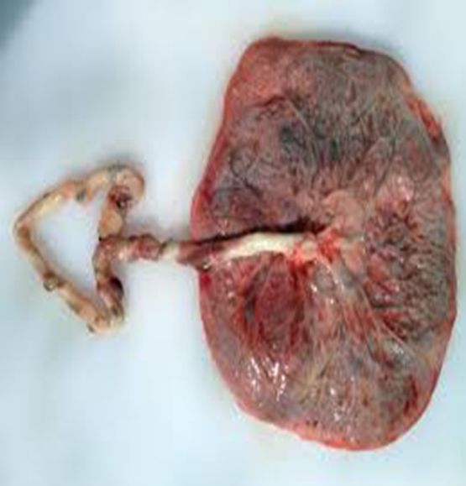
3. Evre
Plesantanın spontan olarak ayrıldığı dönemdir.
En fazla 30 dk sürer.

Slide 17
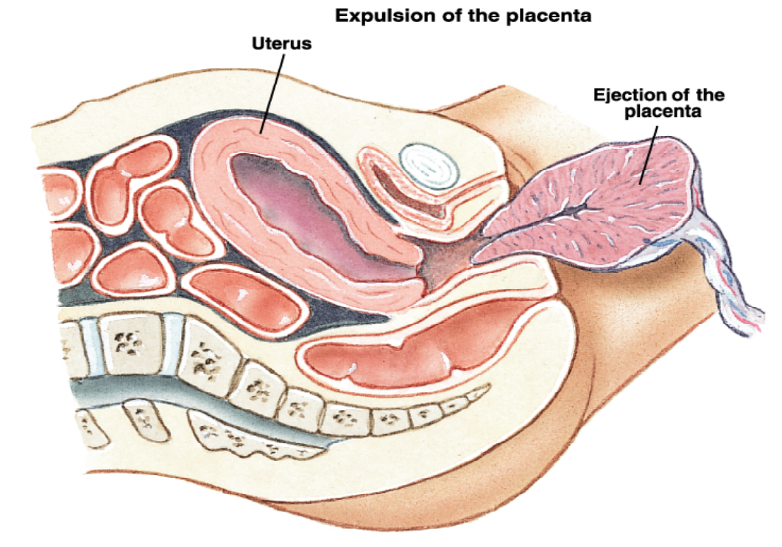
Plesantanın Ayrılma Belirtileri
Ani vajinal kanama
Umblikal kordun boyunda uzama
Simfisis pubis üzerinden bastırıldığında umblikal kordun vajina içine girmemesi
Uterus fundusunun umblikus hizasına yükselmesi

Slide 18
4.EVRE
Doğumu takip eden ilk 0-24 saatleri arasında
Birinci İzlem: Lohusanın doğumu takip eden ilk 0-1 saatleri arasında
İkinci İzlem : Lohusanın doğumu takip eden ilk 1-6 saatleri arasında
Ücüncü İzlem: Lohusanın doğumu takip eden ilk 6-24 saatleri arasında olmalıdır.

Slide 19
AMAÇ Kanama ve Enfeksiyonu Önlemek
Vital bulgular değerlendirilir
İdrar takibi
Barsak kontrolü
Perine bakımı
Anneye bebeğini emzirmesi için yardım edilmelidir.
Dolaşımı kolaylaştırmak için hareket etmelidir.

Slide 20
Kanama Takibi (ND-500 ml kan kaybı)
Doğumdan sonra lohusalık boyunca süren akıntıya loşia denir.
Loşia değerlendirilirken renk, miktar ve süresine bakılır.
Loşia rubra: 2-3 gün sürer. Kırmızı renklidir.
Loşia seroza: 4-6 gün sürer. Pembe kahverengi bir renk.
Loşia alba: Akıntının miktarı giderek azalır ve açık sarı bir renk alır. Bu durum 3-8 hafta sürer.

Slide 21
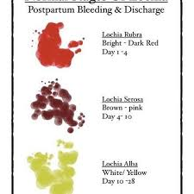

Slide 22
Kanama Takibi
Doğumdan sonra;
20-30 dakika içerisinde 2-3'ten fazla pedi kirletecek kanaması olması,
Sürekli kan gelişi, pıhtı çıkışı veya renginin açık/ parlak kırmızıya dönmesi normal olmayan fazla miktardaki kanamaya işaret eder.

Slide 23
Kanama Takibi
Uterus sert/kontrakte değil ise yumuşak hareketler ile fundus masajı yapılması uterusun kontrakte olmasını ve kanamanın azalmasını sağlayacaktır.

Slide 24
Kanama Takibi
Fundus masajı yapılmasına karşın uterus involusyonu yeterli değil ise:
Uterus içinde veya serviks ağzında normalden fazla pıhtı olduğu düşünülüyorsa, bir eliniz ile hemen simfizis pubis üzerinden uterusun alt bölümünü desteklerken, diğer eliniz ile yumuşak hareketlerle fundustan bastırarak pıhtı tıkacının atılması sağlanır.

Slide 25
Kanama Takibi
Uterus involusyonu yeterli değil ve gerekiyor ise oksitosin uygulanır (10-40 IU/ 1000 mL dengeli solusyon içinde IV infüzyon).

Slide 26
Uterus Masajı
İlk 1 saatte 15 dakikada
Daha sonra 4 saatte bir kontrol edilir.
Uterus Kontrolü:
Bir elle fundus yakalanır, diğer elle sinfisis pupis üzerinden bastırılarak uterus desteklenir.
Uterus yumuşak ele gelirse dairesel hareketlerle hafifçe masaj yapılır.
Sert masaj atoniye neden olur.

Slide 27
!!!!!
24 saat içinde annenin ateşi 37,5 dereceden yüksek olmamalı, kan basıncı ve nabzı normal olmalı, idrar yapmalı, kanaması belirgin olarak azalmalı ve bebeğini emzirmiş olmalıdır.

Slide 28
YENİDOĞAN İZLEMİ
Yenidoğan: Doğum-28. gün
İlk 24 saat izleme

Slide 29
YENİDOĞAN İZLEMİ
Hava Yollarının Açıklığının Sağlanması
Doğum sırasında sıpanç ile
Doğum sonu burun ve ağız yumuşak bir sonda ile aspire edilir.

Slide 30
YENİDOĞAN İZLEMİ
Vücut Isısının Kontrolü
Doğum sonu vücut ısısı 37.2 °C
Doğum yapılan alanın en az 21-22 °C
Baş bölgesinin korunması
Aksi halde hipotermi-hipoglisemi gelişir

Slide 31
YENİDOĞAN İZLEMİ
5. Dakikada
7-10 arası normal
7 ve altı tedavi?

Slide 32
YENİDOĞAN İZLEMİ
Göz Bakımı:
Antibiyotikli göz damlası uygulanır.
Göbek Bakımı:
Enfeksiyon yönünden değerlendirilir.

Slide 33
YENİDOĞAN İZLEMİ
Fiziksel Kontrol:
Normal Doğum Ağırlığı: 2500-4000 gr
Boy : 48-54 cm
Baş çevresi: 33-35 cm
Gögüs çevresi: 30-33 cm
Karın-Herni?
Anüs- Açıklık kontrolü
Üreme organ kontrolü

Slide 34
TEŞEKKÜRLER

